Slide 1
学术论文写作探讨
曹强
武汉光电国家研究中心存储部
华中科技大学计算机学院存储所
caoqiang@hust.edu.cn
2020年3月21日

Slide 2
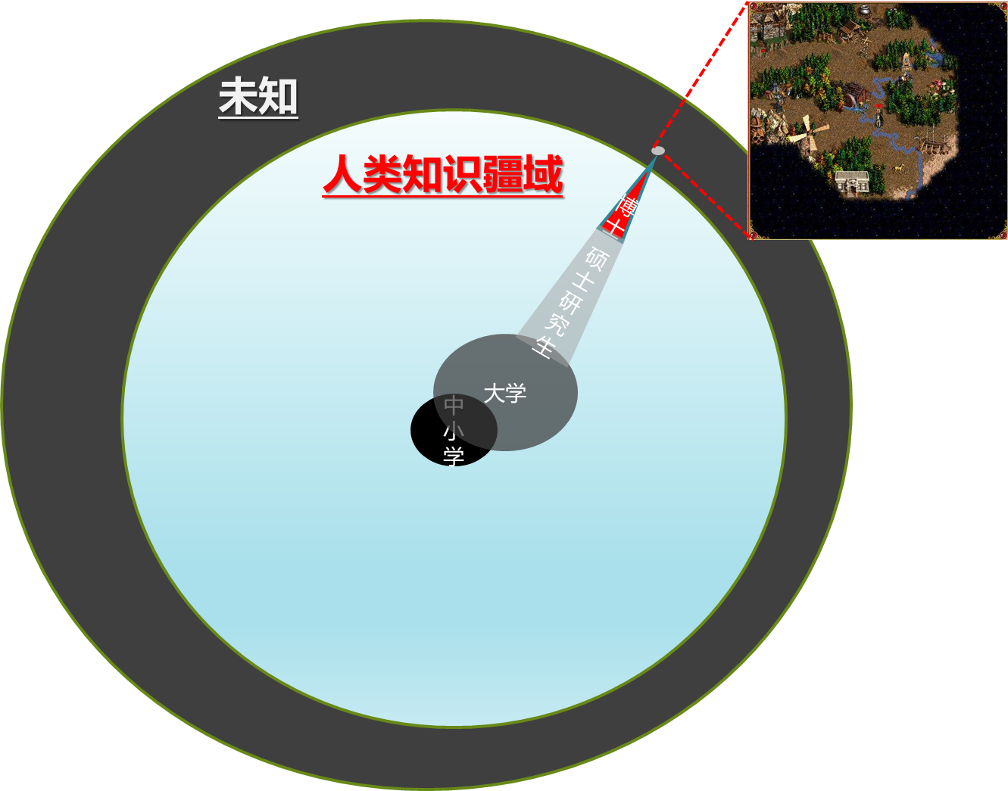
科学研究的目的

Slide 3
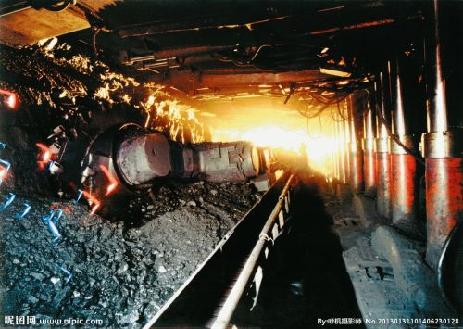
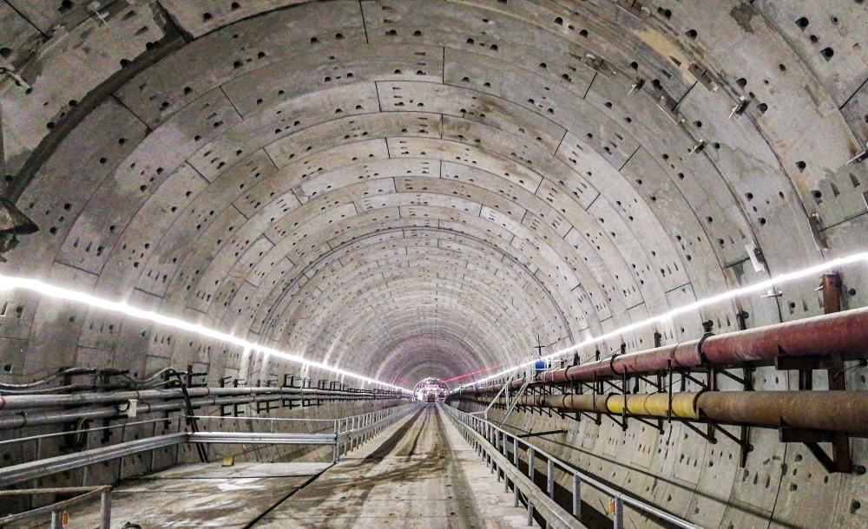
研究和论文
研究
挖掘
推进
新知识
新技术
论文
构建知识体系
理论实验验证
符合公认范式
通俗易懂

Slide 4
计算机系统学术论文要素
01
发现
问题
展示
效果
.
表达
02
03
给出
方案

Slide 5

发现问题
意义
工业界（应用情况和前景）
学术界（未讨论）
动机
新应用（New wave） 新功能需求
新器件（ Emerging Device） 系统整体优化
新技术（Techniques） 增量提升
新观察（Insight） 增量提升
边界 （State-of-the-art works）
用数据，图表说话
问题要吸引人（问题的价值）

Slide 6

刻画问题
从一般到具体
整体应用背景 大方向
针对问题的研究 现有方法和成果总结分类
现有方法的不足（具体描述反面）
具体问题精确称述（具体描述正面）
1-2句能够精简正确的描述问题
问题要和解决方案、最终效果匹配
描述的问题是本项工作能够解决的问题
评估部分要能明确地反应 问题被解决了

Slide 7

设计方案
解决思路、整体方案
系统整体结构和关键部件
构建概念体系，阐述关键概念
层层展开
新方案引入的新问题如何解决
若干个tricks
各种考虑和选择（细节决定成败！）
设计空间的讨论
创新点（3点）通过对比 ⇒与众不同

Slide 8

系统实现
与现有整体系统的对接和融合
新设计导致那些新工程性问题
如何构建新算法、模块满足新需求
若干可选方案
代码开源（show me codes）
可能的实现限制

Slide 9
评价方法
执行典型合理的负载
真实负载>trace > benchmark > 理论分析
构建原型系统，确定适当的配置
实际系统>半仿真>仿真>理论分析
设计测试方案，从整到细
Baseline
State-of-the-art works
公认的legacy系统

Slide 10
效果分析
效果明显（Benefit）
整体不差，一个（若干）突出
显示最好和评价的效果
设计空间讨论
受那些因素影响，如何影响
给出一致性的理由
给出应用边界和限制

Slide 11
表述
逻辑！逻辑！逻辑！
切入点（interesting，easily follow）
金字塔结构
抽象和具体结合
用词准确、精炼、具体（数据说话）
艺术品（精心雕琢）图表形式
不要让审稿人和读者
痛苦（前后不一致）！脑补（理所当然）！

Slide 12

祝大家都能写出好论文！
Q&A
THE END

